Slide 1



البحث العلمي ( الكمي والنوعي)
الحلقة النقاشية الثالثة
د/ أميرة جادو
www.midocean.ae

Slide 2
صياغة وتصميم البحث
يمثل تصميم البحث: الاستراتيجية أو الخطة التي يضعها الباحث لجمع المعلومات اللازمة والمتغيرات التي يمكن أن تؤثر على هذه المعلومات ، ثم إجراء التحليل المناسب للإجابة عن أسئلة البحث وفرضياته .

Slide 3
أنواع البحث ( (Types of Research
البحث النظري Pure Research
البحث التطبيقي Applied Research
توضيح غموض في ظاهرة ما دون النظر إلى مدى تطبيق نتائجه
دافع هذا النوع من البحوث هو تطوير المفاهيم النظرية والوصول إلى معارف جديدة
إيجاد حل مشكلات قائمة لدى المؤسسات ، أو التوصل إلى علاج
تعتمد على التجارب المخبرية والدراسات الميدانية للتأكد من إمكانية تطبيق النتائج في الواقع

Slide 4
تخطيط البحث(Study Setting)
(تقسيم من حيث السيطرة والتحكم في بيئة البحث)
بحوث مخططة
تجرى في بيئة معدة بعناية كما في المختبرات ( أي هناك سيطرة أو تحكم في البيئة التي يجري فيها البحث)
بحوث غير مخططة
لا يوجد سيطرة على البيئة البحثية، بل تجري البحوث في البيئة الطبيعية دون تجهيزها مسبقا مثل البحوث في مجال التسويق والإنتاج

Slide 5
الأفق الزمني (Time Horizon )
البحوث المقطعية cross- sectional data
تتم على عينة أو عدة عينات في وقت واحد
البحوث المتعاقبة Panel or longitudinal data
تتم على عينة أو عدة عينات في فترات زمنية متباعدة
مثل دراسة أثر الرضا الوظيفي للعاملين في منظمة ما عن قرار معين
يتناول هذا النمط من الدراسات التغيرات التي تحصل على الظاهرة مع مرور الزمن
مثل دراسة النمو السكاني ، دراسة التغير في عملية التصنيع في شركة ما خلال عام .

Slide 6
المتغيرات Variables
أنواع المتغيرات Types of Variables (3 أنواع)
النوع الأول : (المتغيرات التابعة (Dependent Variables :يقدم نفسه كقضية قابلة للدراسة
النوع الثاني : (المتغيرات المستقلة Independent Variables ): المتغير الذي يملك تأثير إيجابي أو سلبي على المتغير التابع ( أي أن التغير في المتغير التابع يفسر من قبل التغير في المتغير المستقل)
التعريف: أي شيء يمكن أن تكون له قيمة كالمرتبات ، درجات الحرارة

Slide 7
أمثلة على المتغير المستقل والمتغير التابع
المثال الأول
لنفترض أن سؤال الدراسة هو: هل تنمو الطماطم بشكل أسرع تحت الضوء الفلوري أم المتوهج أم الطبيعي؟
المثال الثاني
لنفترض أن سؤال الدراسة هو: ما هو تأثير الصودا العادية على مستويات السكر في الدم؟
معدل نمو نبات الطماطم
( متغير تابع)
نوع الضوء الذي يزرع تحته الطماطم
(متغير مستقل)
مستويات السكر في الدم
(متغير تابع)
الصودا العادية
(متغير مستقل)

Slide 8
المثال الثالث
لنفترض أن سؤال الدراسة هو: كيف يؤثر استخدام الهاتف قبل النوم على عدد ساعات النوم؟
المثال الرابع
لنفترض أن سؤال الدراسة هو: ما مدى تأثير مصروفات الإعلان على حجم المبيعات بالشركة؟
عدد ساعات النوم
(متغير تابع)
مقدار استخدام الهاتف قبل النوم
(متغير مستقل)
حجم المبيعات بالشركة
( متغير تابع)
مصروفات الإعلان
(متغير مستقل)

Slide 9
النوع الثالث :المتغيرات الوسيطة Moderating Variables
متغير مستقل ثانوي يختاره الباحث لمعرفة أثره على العلاقة بين المتغير المستقل والتابع
مثال: المتغيرات الديموغرافية كالجنس والعمر والدخل والمستوى التعليمي قد يتم استخدامها كمتغيرات وسيطة عند دراسة العلاقة بين التدريب وأداء الموظف مثلا.
(يعمل على تعديل العلاقة المتوقعة بين المتغير المستقل والمتغير التابع)
مثال: دراسة العلاقة بين وجود مكتبة منزلية والقدرة على القراءة لدى الأطفال
ثقافة الوالدين
(متغير وسيط)
قدرة الأطفال على القراءة
(متغير تابع)
وجود مكتبة منزلية
(متغير مستقل )

Slide 10
أنواع البيانات الإحصائية
Statistical Data
كمية
Quantitative
(يعبر عنه باستخدام الأرقام)
متصلة
Continuous
منفصلة
Discrete
وصفية أو كيفية
Qualitative
( يعبر عنه باستخدام الألفاظ)
إسمية
Nominal
ترتيبية
Ordinal

Slide 11
البيانات الإسمية
البيانات الترتيبية
تكون في صورة غير عددية
تكون في صورة غير عددية
الفرق بينها وبين البيانات الاسمية هي عملية المفاضلة والترتيب بين طبقات المتغير مثل المستوى التعليمي ( ابتدائي ،إعدادي ،ثانوي، جامعي فأكثر)، مقاييس التقدير ( ممتاز ، جيد جدا، جيد ، مقبول، ضعيف)، مقاييس الاتجاهات ( موافق جدا ، موافق، محايد ، معارض، معارض جدا)
الخطأ الذي يقع فيه الباحث هو إجراء عمليات حسابية على البيانات الاسمية.
أرقام التليفونات ، أرقام السيارات ، أرقام اللاعبين ، أرقام المنازل، أرقام الجلوس
لا يمكن القول إن حاصل جمع رقم سيارة أحمد + رقم سيارة علي = رقم سيارة حسين
في هذه الحالة المتوسط الحسابي أو أي عملية حسابية على تلك البيانات ليس لها معنى.
تتكون من فئات لا يتم التفاضل بينهما مثل الجنس يتكون من طبقتين ذكور وإناث أو سؤال تكون إجابته "نعم " و" لا"

Slide 12
البيانات المنفصلة
البيانات المتصلة
بيانات رقمية وتأتي في شكل أعداد صحيحة ولا يمكن تقسيمها إلى أجزاء أصغر.
حجم القوى العاملة ، عدد العملاء، عدد العناصر المحفوظة في المخزن.
أمثلة
بيانات رقمية وتأتي في شكل أعداد غير صحيحة، وهناك مكونات فردية أصغر تشكل هذه المقاييس أيضا.
أمثلة
طول الفرد أو وزنه، درجة الحرارة يوميا في مدينتك ، الوقت المطلوب لإنهاء نشاط أو مشروع

Slide 13
كيف يتم التعامل مع البيانات الوصفية لتحليلها إحصائيا؟
بعد القيام بجمع البيانات وتصنيفها يقوم المحلل الاحصائي بترميز (Coding) تلك البيانات تمهيدا لإدخالها إلى البرنامج الاحصائي.
ويقصد بالتكويد أو الترميز : إعطاء كل إجابة من إجابات المبحوث الوصفية رقما معينا لكي تتم عملية ادخال هذه الإجابات الى البرنامج بسهولة ، ويكون البرنامج قادرا على التعامل معها.
مثال:
أولا : الأسئلة التي تتطلب إجاباتها خيارين أو أكثر في حالة البيانات الوصفية الإسمية
"ذكر" يأخذ رقم (2) "أنثى" تأخذ رقم (1)
"نعم" تأخذ رقم (2) "لا" تأخذ رقم (1)
"أحمر" تأخذ رقم (1) " أبيض" تأخذ رقم (2) "أصفر" تأخذ رقم (3)

Slide 14
"أعزب" تأخذ رقم (1) "متزوج تأخذ رقم (2) " أرمل " تأخذ رقم (3)
ملحوظة: الأرقام هنا لا تحمل قيمة، وإنما فقط للتمييز بين الأنواع ، ولا تعطي أفضلية لأحدهم على الآخر.
الأسئلة التي تحتمل أكثر من إجابتين في حال البيانات الوصفية الترتيبية:
مثال: مقياس ليكرت الخماسي
" أوافق بشدة" تأخذ رقم (5) " أوافق" تأخذ رقم (4)
" غير متأكد " تأخذ رقم (3) " لا أوافق" تأخذ رقم 2
" لا أوافق أبدا" تأخذ رقم (1)
ملحوظة: الأرقام هنا لا تحمل قيمة، ولكنها تشير إلى التفضيل والأهمية .

Slide 15
مصادر جمع البيانات
أولا : حسب طبيعة البيانات
البيانات الثانويةSecondary Data
البيانات الأولية Primary Data
بيانات تم تجميعها سابقا من قبل باحث آخر أو مشروع أخر ، ويكون الاعتماد عليها أقل تكلفة ووقتا
بيانات تجمع لأول مرة من قبل الباحث نفسه من مجتمع خاص بمشروع الباحث

Slide 16
مصادر جمع البيانات
أولا : حسب طبيعة البيانات
الأمثلة على البيانات الثانوية
الكتب والمؤلفات ذات العلاقة
الأمثلة على البيانات الأولية
الاستبيان
المجلات العلمية والأبحاث المنشورة
أطروحات الماجستير والدكتوراة
الشبكة العنكبوتية
قواعد البيانات المختلفة
بيانات الوزارات وأجهزة الإحصاء
المقابلة
الملاحظة
طرق الإسقاط

Slide 17
مصادر جمع البيانات
أولا : حسب طبيعة البحث
بيانات المجتمع
Population Data
البيانات التي تجمع من مجموعة كلية يتشاركون في قواعد عامة من الخصائص
بيانات العينة
Sample Data
البيانات التي تجمع من مجموعة جزئية تمثل جزء من المجتمع
قد تكون هذه المجموعة مكونة من أفراد أو منشآت
في الأبحاث التي تستهدف مجتمعات عدد أفرادها كبير، يصعب استخلاص المعلومات والبيانات من كل أفراد المجتمع، لذلك يتم اختيار عينة تمثيلية عن المجتمع بالاعتماد على التحليل الاحصائي

Slide 18
أدوات جمع البيانات الأولية Methods of Primary Data Collecting
أولا: الاستبيان Questionnaire
ما هو الاستبيان ؟
أداة تتكون من مجموعة أسئلة متنوعة ، وترتبط مع بعضها البعض بشكل يحقق الهدف الذي يسعى الباحث من خلاله لحل أو تفسير مشكلة بحثه. ويكون عدد الأسئلة التي يحتوي عليها الاستبيان كافي ووافي لتحقيق هدف البحث.

Slide 19
خطوات تصميم الاستبيان
الخطوات | مثال : مشكلة انتشار ظاهرة التنمر بين طلبة المدارس الحكومية في المرحلة الابتدائية بمحافظة القاهرة
1- تحديد الهدف من الاستبيان ، وصياغته في شكل سؤال رئيسي. | يهدف هذا الاستبيان لاكتشاف أسباب ووضع حلول لظاهرة التنمر بين طلبة المدارس الحكومية في المرحلة الابتدائية بمحافظة القاهرة. صياغة الهدف في شكل سؤال / ما أسباب وحلول ظاهرة التنمر بين طلبة المدارس الحكومية في مرحلة الابتدائي بمحافظة القاهرة.
2- تحويل السؤال الرئيسي إلى مجموعة من الأسئلة الفرعية جانب من جوانب مشكلة البحث ، وذلك بالرجوع والاطلاع على المراجع والدراسات حول موضوع المشكلة. | ما هو التنمر؟ ما أسباب ظاهرة التنمر بين طلاب المرحلة الابتدائية في المدارس الحكومية بمحافظة القاهرة ؟ ما الآثار المترتبة على ظاهرة التنمر بين طلاب المرحلة الابتدائية في المدارس الحكومية بمحافظة القاهرة ؟ ما الحلول المناسبة للقضاء على ظاهرة التنمر بين طلاب المرحلة الابتدائية في المدارس الحكومية بمحافظة القاهرة ؟

Slide 20
تابع خطوات تصميم الاستبيان
الخطوات | مثال : مشكلة انتشار ظاهرة التنمر بين طلبة المدارس الحكومية في المرحلة الابتدائية بمحافظة القاهرة
3- تحويل كل سؤال فرعي إلى عدد من الأسئلة الصغيرة والدقيقة مع 4- تحديد نوع الإجابة المتبع في كل سؤال فرعي ( مغلق ، مفتوح ، المغلقة المفتوحة) | ما أسباب ظاهرة التمر ؟ يتفرع منه الأسئلة التالية: ما أسباب ظاهرة التنمر من وجهة نظر اطالبات ؟ - هل من أسباب التنمر الأسرة والمنزل ؟ نعم لا أحيانا - هل من أسباب التنمر الاضطراب النفسي لدى المتنمر ؟ نعم لا أحيانا هل من أسباب التنمر الانتقام ؟ نعم لا أحيانا ما أسباب ظاهرة التنمر من وجهة نظر المعلمات؟ ....... وتقسيمه إلى أسئلة صغيرة ودقيقة ما أسباب ظاهرة التنمر من وجهة نظر الاخصائيين الاجتماعين؟ ......وتقسيمه إلى أسئلة صغيرة ودقيقة وهكذا

Slide 21
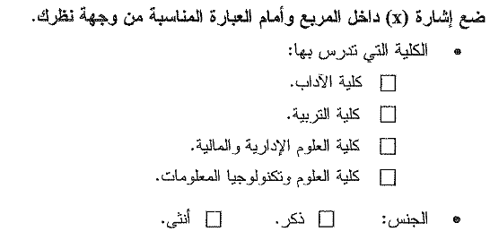
أنواع الأسئلة التي يمكن أن ترد في الاستبيان ( 3 أنواع)
النوع الأول | السؤال المغلق (Closed Question)
التعريف | أجوبة محددة حيث يطلب من المستجيب أن يضع رمزا على الإجابة التي يوافق عليها.
المميزات | سهولة تصنيف الإجابات سهولة وصفها داخل قوائم وجداول إحصائية يسهل الاستعانة بالأجهزة الالكترونية في التعامل معها . تقلل من إمكانية الوقوع في الخطأ عند التفسير
العيوب | يؤثر على صدق رأي المستجيب

Slide 22

النوع الثاني | السؤال المفتوح ( (Open Question
التعريف | عكس المغلق يتم فيه أخذ راي المجيب وترك حرية الإجابة له مثل : ما رأيك ؟ او ما وجهة نظرك وترك فراغ للإجابة
المميزات | - الحصول على معلومات تفصيلية - يعطي للمستجيب حرية التعبير بشكل تلقائي عن موقفه
العيوب | - صعوبة تصنيف الإجابات إلى مجموعات محددة أو فئات بسبب تنوع الإجابات

Slide 23
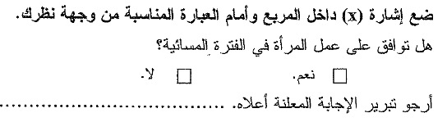
النوع الثالث | السؤال المغلق – المفتوح ( Open-closed Question)
التعريف | يتنوع ما بين الأسئلة ذات الإجابات المغلقة والمفتوحة ، وهو الأكثر استخداما.
المميزات | يحاول تجنب عيوب السؤال المغلق والمفتوح معا بحيث يجمع مزايا الاثنين

Slide 24
خصائص الاستبيان الجيد
عبارات واضحة وتناسب المستوى التعليمي للمستجوب
تجنب صياغة الأسئلة بعبارات إيجابية أو سلبية أو عبارات مضاعفة مثل نفي النفي
تفادى الأسئلة المركبة . ويفضل فصلها إلى سؤالين
تجنب الأسئلة الغامضة ( كلمات فضفاضة ) السعادة، الرضا
الاختيار السليم بين الأسئلة المغلقة والمفتوحة
تجنب الأسئلة التي تقود إلى إجابات معينة
تجنب الأسئلة التي تعتمد على التذكر
تجنب الأسئلة الطويلة
الاهتمام بتتابع الأسئلة من العام إلى الخاص ، ومن السهل إلى الصعب

Slide 25
أنواع الاستبيان من حيث الشكل
إلكتروني
أداة مجانية وسهلة
ورقي
التأكيد على طباعة الاستبيان بشكل واضح من حيث الوضوح ، الترتيب ، المسافات الثابتة بين كل سؤال وآخر.
يمكن إرسال الرابط عبر البريد في وسائل التواصل الاجتماعي
تسهل متابعة الردود والنتائج
الحصول على ملخص بياني للنتائج
يمكن الاستعانة بالرابط التالي عن كيفية إنشاء الاستبيان إلكترونيا
https://www.youtube.com/watch?v=wZzXmCKxB0c
إرشادات بداية الاستبيان ( الورقي أو الإلكتروني)
          عنوان وصفي للدراسة
          فقرة مختصرة عن أهداف الدراسة
          اسم المؤسسة التي تشرف أو تدعم البحث

Slide 26
الاستبيان
عيوب
انخفاض نسبة الردود مما يقلل من تمثيل العينة للمجتمع
قد يعطي المستجوب إجابة غير صحيحة إذا حملت العبارات أكثر من معنى
مزايا
الحصول على معلومات من عدد كبير من الأفراد متباعدين جغرافيا
أقل وسائل جمع البيانات جهد وتكلفة
موضوعية لأنها لا تحمل اسم المستجوب
يوفر وقت للمستجوب للتفكير في الإجابة
الإطالة في الأسئلة قد توقع المستجوب في ملل
لا يصلح الاستبيان في المجتمعات الأمية

Slide 27
صدق وثبات الاستبانة Reliability and Validity
أولا: اختبارات صدق قائمة الاستقصاء
يقصد بها إلى أي درجة يقيس المقياس الغرض المصمم من أجله.
يتم الاعتماد على أسلوبين وهما:
أولا: الصدق الظاهري: (أو ما يسمى بصدق المحتوى) ، ويوجد مقياسين لذلك:
الأول: تعرض مسودة الاستبيان على مجموعة من المحكمين من الأساتذة المتخصصة في موضوع البحث أو التخصص.
الثاني: أو من خلال عمل دراسة قبلية بتوزيع الاستبيان على عدد قليل من أفراد العينة قبل استخدامه بشكل نهائي للتأكد من فهم المستجوب لأسئلة الاستبيان ، وذلك بغرض ادخال أي تحسينات على أسئلة الاستبيان في حال إذا ما وجد بها شيئا غير مفهوم من قبل المستجوبين ( حوالي عشر حالات)
ثانيا :الصدق البنائي: التعرف على صدق الاتساق الداخلي ومدى ارتباط العناصر بالمجموع الكلي للمحور، أو مدى ارتباط كل مجال من مجالات الدراسة بالدرجة الكلية لفقرات الاستبانة
من أكثر الأساليب شيوعا لقياس الصدق البنائي استخدام معامل بيرسون بين درجة العنصر والمجموع الكلي للمحور.

Slide 28
ثانيا: اختبارات ثبات قائمة الاستقصاء
المفهوم
يعبر الثبات في مفهومه العام عن قدرة الأداة على إعطاء النتائج نفسها في حال كرر الباحث القياس على الشخص ذاته عدة مرات في ظروف متشابهة ، فالقياس المتذبذب لا يمكن الاعتماد عليه ، ولا الأخذ بنتائجه ، ومن ثم تصبح النتائج مضللة.
يمكن قياس الثبات عن طريق الاختبارات التالية:
معامل ألفا كرونباخ (Cronbach’s Alpha) ، والثبات المركب Composite) Reliability) ، ومتوسط قيم التباين المستخرجة (Average Variance Extracted)
معامل الثبات المقبول هو 0.6 فما فوق.

Slide 29
مثال تطبيقي
دراسة بعنوان " أثر القيادة التحويلية الخضراء على الابتكار الأخضر : الدور الوسيط للثقافة التنظيمية الخضراء. "
تسعى هذه الدراسة بشكل رئيس إلى التعرف على التأثير المباشر للقيادة التحويلية الخضراء على الابتكار الأخضر ، كما تسعى أيضا إلى التعرف تأثير غير المباشر بينهما من خلال الثقافة التنظيمية الخضراء بوصفها متغيرا وسيطا.
أ. د مرفت محمد السعيد مرسي
جامعة الأزهر

Slide 30
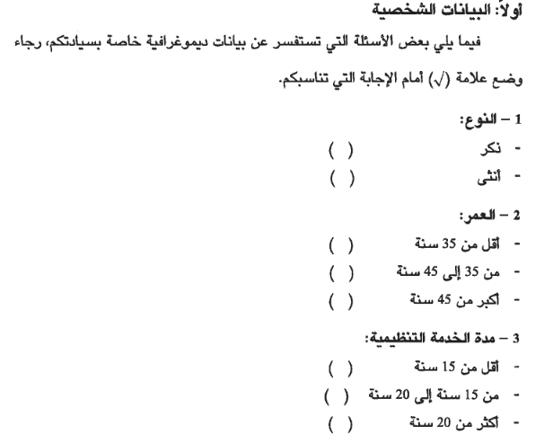

Slide 31
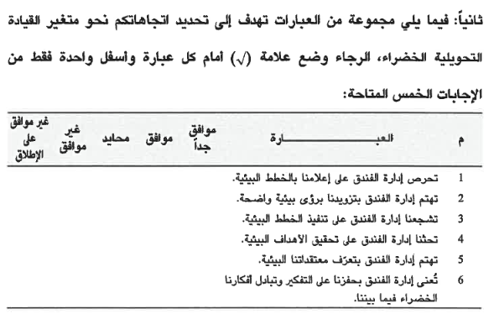

Slide 32
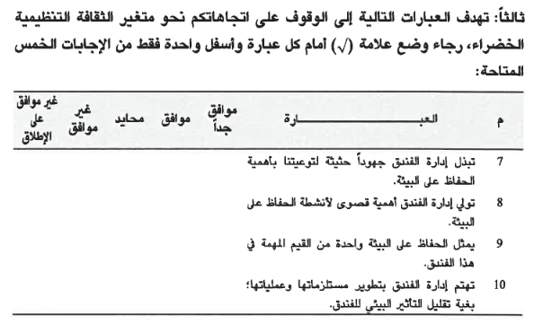

Slide 33
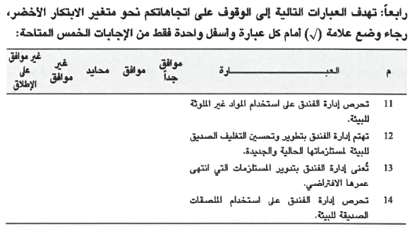

Slide 34
أدوات جمع البيانات Methods of Data Collecting
ثانيا : المقابلة Interview
ما هي المقابلة ؟
تفاعل لفظي يتم بين شخصين في موقف مواجهة ، حيث يحاول أحدهم وهو القائم بالمقابلة أن يستثير بعض المعلومات أو التعبيرات لدى المبحوث والتي تدور حول آرائه ومعتقداته.

Slide 35
أنواع المقابلات حسب درجة الضبط
Types of Interviews Based on Control Degree.
مقابلات مهيكلة
Structured Interviews
تتم بناء على قائمة محددة من الأسئلة المكتوبة.
يمكن استخدام الصور والرسوم في بعض الأحيان ( بحوث التسويق للتعبير عن المشاعر والأفكار بأسلوب واضح .
مقابلات غير مهيكلة
Unstructured Interviews
لا تعتمد على خطة متسلسلة من الأسئلة
تهدف إلى استطلاع بعض القضايا التمهيدية لتحديد متغيرات الدراسة
يمكن توجيه أسئلة مفتوحة وإتباعه بسؤال آخر للوصول إلى فكرة جيدة عن متغيرات الدراسة .

Slide 36
أنواع المقابلات حسب طبيعة المقابلة
Types of Interviews Based on Control Degree.
نوع المقابلة | التعريف | المميزات | العيوب
المقابلة الشخصية Face to Face Interviews | تتم وجها لوجه بين الباحث والمستجوب | - قدرة الباحث على تكييف الأسئلة حسب الحاجة - ضمان ان الأسئلة قد فهمت كما ينبغي من خلال إعادة الصياغة - القدرة على التقاط بعض التلميحات والإشارات غير اللفظية | تتطلب موارد كبيرة وجهد كبير - شعور المستجوب بعد الارتياح نحو سرية الاستجابة عندما تتم وجها لوجه
المقابلة المرئية Video Conferencing Interviews | تتم باستخدام التكنولوجيا ، تستخدم بكثرة في المقابلات التليفزيونية | لا تخضع للقيود الجغرافية رؤية الباحث للمستجوب وملاحظة التعبيرات المختلفة إمكانية إعادة المقابلة عند الحاجة | ارتفاع التكلفة للحاجة إلى تجهيزات إلكترونية والربط مع شبكة الإنترنت تحتاج إلى فنيين متخصصين لإجرائها احتمالية انقطاع الاتصال الالكتروني عدم ارتياح المستجوب لشعوره بعدم السرية

Slide 37
نوع المقابلة | التعريف | المميزات | العيوب
المقابلات الهاتفية Telephone Interviews | تتم عبر الهاتف مثل بحوث السوق التي تتم حاليا عبر المقابلات الهاتفية للوصول إلى نظرة سريعة عن الحالة المعروضة | إمكانية التوصل إلى عدد كبير من المستجوبين ومن مختلف الطبقات سرعة الوصول إلى المستجوبين ومن عدة مناطق متباعدة جغرافيا الشعور بالارتياح عند الكشف عن بعض المعلومات | قدرة المستجوب على إنهاء المقابلة الهاتفية عدم قدرة الباحث على رؤية وملاحظة تعبيرات المختلفة الصعوبة النسبية من التأكد من شخصية المستجوب
المقابلة بمساعدة الحاسب Computer Assisted Interviewing | تتم عبر الاتصالات الالكترونية بين الباحث والمستجوب ، حيث تعرض الأسئلة على شاشة الحاسب ويقوم الباحث بإدخال إجابات المستجوب مباشرة إلى الحاسب | السرعة والدقة في جمع البيانات مناسبة للتكاليف والوقت المستغرق تقليل التحيز من خلال استخدام البدء العشوائي في ترتيب الأسئلة الجدولة الفورية للنتائج | يجب أن يغطي المسح أعداد كبيرة قدرة المستجوب على إنهاء المقابلة في الوقت الذي يريده عدم قدرة الباحث على رؤية ردود فعل وتعبيرات المستجوب

Slide 38
الأخطاء التي يمكن أن تقع في المقابلات
خطأ الثبات : إذا أخفق الشخص الذي أجرى المقابلة في التعرف على أو قلل أهمية حادثة هامة خلال حدوث المقابلة .
خطأ الحذف : إذا حذف الباحث حقيقة جوهرية ، أو تجربة ما ذكرها المستجوب.
خطأ الإضافة: إذا ضخم الباحث أو طور إجابة الشخص الذي قابله بعبارات لم يذكرها
خطأ الاستبدال: إذا نسى الباحث كلمات الشخص الذي قابله واستبدلها بكلمات أخرى لها دلالات مغايرة لما قصده المستجيب.
خطأ التبديل : إذا لم يتذكر الباحث تسلسل الأحداث أو ارتباط الحقائق بعضها ببعض وقام بتغيير تسلسل الأحداث الحقيقي.

Slide 39
أدوات جمع البيانات Methods of Data Collecting
ثالثا: الملاحظة Observation
ما هي الملاحظة؟
مشاهدة ( مراقبة) الظواهر من قبل الباحث . وقد يراقب الباحث ظواهر يستطيع التأثير فيها كالتجارب في المختبرات ، أو ظواهر لا يستطيع التأثير فيها مثل علوم الفلك.

Slide 40
أنواع الملاحظات حسب درجة الضبط
Types of Observations Based on Control Degree.
الملاحظة المنتظمة
Systematic Observation
تسمى بالملاحظة المنتظمة ( يتم تحديد ظروف الملاحظة من حيث الزمان والمكان) .
الملاحظة البسيطة
Simple Observation
تسمى بالملاحظة غير المخططة ( تحدث طبيعيا دون إعداد مسبق ).
تهدف هذه الملاحظة إلى جمع بيانات دقيقة عن الظاهرة موضوع البحث لاختبار الفرضيات .

Slide 41
أنواع الملاحظات تبعا للهدف
Types of Observations Based on Objectives.
الملاحظة غير المقصودة
Accidental Observation
يقوم الباحث بملاحظة بعض الظواهر بطريقة الصدفة .
الملاحظة المقصودة
Purposive Observation
يقوم الباحث بالاتصال الهادف بموقف معين أو أشخاص محددين لتسجيل مواقف معهم .
غالبا ما تكون هذه الملاحظة بسيطة
غالبا ما تكون هذه الملاحظة منظمة.

Slide 42
الملاحظة
عيوب
قد يعمد الأفراد إلى تقمص سلوك مغاير خلال الفترة التي تتم فيها مراقبتهم إذا شعروا بالمراقبة
مزايا
الوسيلة الوحيدة لدراسة السلوك الإنساني ، خاصة في حالات ردود الفعل عن المعلومات ( كسلوك المدير وسلوك المشتريين داخل المحلات)
لا تحتاج جهد كبير مقارنة بالطرق الأخرى
قد تسمح بجمع بيانات لم يفكر بها الباحث عند تصميم البحث
مناسبة للبحوث التي تتطلب بيانات وصفية
يمكن إجراء الملاحظة على عدد قليل ، وليس بالضرورة أن تكون العينة كبيرة
قد تعيقها بعض الظروف الجوية ، كأن تتدخل عوامل الفيضانات أو تساقط الثلوج لعرقلة الملاحظة
بعض الأحداث لا يمكن ملاحظتها مباشرة مثل الحياة الخاصة بالأفراد
إذا كانت العينة كبيرة فإنها ستكون مكلفة جدا.

Slide 43
أدوات جمع البيانات Methods of Data Collecting
رابعا: الأساليب الإسقاطية
( (Types of Projective Technique
ما هي الأساليب الاسقاطية؟
أسلوب للحصول على الإجابات عن طريق استخدام المعاني المرتبطة بالكلمات ، وإكمال الجمل أو التعليق على الرموز والصور.
تهدف الأساليب الاسقاطية إلى التعرف على الجوانب الشخصية للفرد ، والتعرف على دوافعه واتجاهاته وانفعالاته المختلفة
يستخدم غالبا في بحوث علم الاجتماع والنفس والعديد من الاستراتيجيات التسويقية كالربط بين انطباعات الأفراد ومدى تأثر الافراد بالإعلانات والرسائل الإعلامية الموجهة الى المستهلكين.

Slide 44
أنواع الأساليب الاسقاطية حسب طبيعة المثير
الأساليب الاسقاطية اللفظية
1- أساليب ترابط الالفاظ : يذكر الباحث مجموعة من الالفاظ ويطلب من المستجوب ان يعلق عليها ككلمة دكتور ، جامعة ، ثم نسمع ماذا يعني ذلك للمستجوب .
الأساليب الاسقاطية الرمزية
1- اختبار رورشاخ : توضع نقطة حبر على ورقة ما فتعطي شكلا ما ويطلب من المستجوب التعليق على الشكل الذي يره ؟ وهل يشبه شيئا يرتبط بذهنه؟
2- الاختبارات الانشائية: يعرض الباحث صور ويطلب من المستجوب ان يذكر ما يوحي له ذلك بان يبني قصة قصيرة حول ذلك.
2- اختبار الجملة الناقصة : حيث يعرض البحث جملة ناقصة على المستجوب ويطلب الباحث منه إكمالها بسرعة مثل : ان الشغب في الجامعات يمثل ظاهرة .........
3- اختبار تكملة القصة: يذكر الباحث قصة قصيرة ويطلب من المستجوب تكملتها لوضع النهاية التي يرغبها المستجوب من للقصة.
الأساليب السيكودرامية
يطلب من المستجوب بتمثيل موقف معين أو تقليد شخصية معينة وملاحظة ما يضيفه المستجوب على الشخصية من لمسات نفسية ومبالغة تعكس ما بداخله.

Slide 45
الأساليب الاسقاطية
عيوب
صعوبة تفسير البيانات بسبب الانفعال والعصبية التي تنتاب المستجوب
مزايا
المرونة ، حيث يمكن استخدام أكثر من أسلوب اسقاطي في آن واحد
مفيدة في الدراسات المقارنة بين المجتمعات في مواقف متعددة
دراسة الجوانب النفسية والشخصية للمستجوب.
يطبق على الدراسات النفسية ويصعب تطبيقه على غيرها من الدراسات
قد يرفض المستجوب التعاون وهذا لا يساعد في تحقيق هدف البحث
صعوبة تقنين البيانات وتصنيفها وتحليلها.

Slide 46


